Slide 1
软件质量保证与测试
Software Quality Assurance and Testing
张欢
z_huan@hunnu.edu.cn
湖南师范大学信息科学与工程学院

Slide 2
课程配套资源
教材：
王智钢等.软件质量保证与测试（慕课版第2版）. 人民邮电出版社.
参考书目：
郑炜，李宁，陈翔，吴潇雪. 软件测试（慕课版第2版）. 人民邮电出版社，2022.
王兴亚，王智钢，赵源，陈振宇. 开发者测试. 机械工业出版社，2019.
朱少民.软件测试（第二版）. 人民邮电出版社，2016.
佟伟光.软件测试（第2版）. 人民邮电出版社，2015.
（美）Ron Patton 著 张小松，王钰，曹跃 等译. 软件测试. 机械工业出版社，2014.

Slide 3


课程配套资源
数字化资源：
慕课平台
软件质量保证与测试 https://www.icourse163.org/course/NJU-1001773008
软件测试与质量 https://www.icourse163.org/course/HUST-1001907003
软件测试 https://www.icourse163.org/course/NWPU-1003591005?tid=1465619448
慕测平台 http://www.mooctest.net/
软件测试网 http://www.51testing.com/html/
全国大学生软件测试大赛 http://www.mooctest.org/#/
Notes:
慕课平台，如果课堂上有些知识点大家听一遍没有完全理解，课后就可以去看这些慕课，辅助自己消化内容。
慕测平台，这门课光看书听课远远不够，一定要动手做练习，写测试用例，这个平台就提供大量配套习题。
软件测试网，这是行业网站。如果大家想了解企业当中真实的软件测试岗位、行业新技术，有空可以浏览这个网站，拓展行业视野。
全国大学生软件测试大赛。对测试方向感兴趣、想参加学科竞赛的同学，可以关注这个比赛。平台上也有很多训练题，有参赛意向的同学，后续也可以找我交流。

Slide 4
课程考核方式
课程总成绩：100分
📝 课后作业｜10 分（占比 10%）
共 1‑2 次课后作业，依据完成质量、按时提交情况综合评分
🙋 课堂表现｜10 分（占比 10%）
课堂出勤、课堂互动提问、课堂练习参与情况
📄 课程报告｜20 分（占比 20%）
选取软件质量保证与测试领域某一研究方向，撰写该方向最新研究进展报告
（选题、格式、提交时间后续统一发布）
✍ 期末考试｜60 分（占比 60%）
闭卷考试

Slide 5
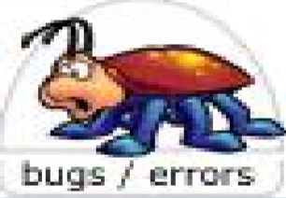
课程导入：第一个Bug
软件缺陷（Defect），常常又被叫做Bug。Bug一词的原意是“臭虫”或“虫子”，这是怎么回事呢？

Slide 6
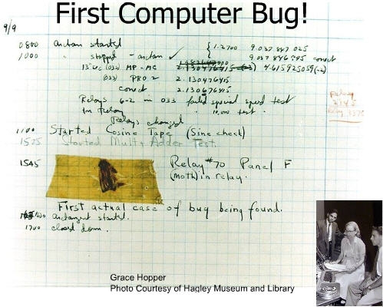
课程导入：第一个Bug
1947年，格蕾斯・哈珀带领团队调试“马克二型”计算机时，设备突然死机。技术人员排查后确定是70号继电器故障。
哈珀发现继电器内夹着一只被打死的飞蛾。她用镊子取出飞蛾，以透明胶布粘在工作日志上，标注这是 “第一个发现虫子的实例”。

Slide 7
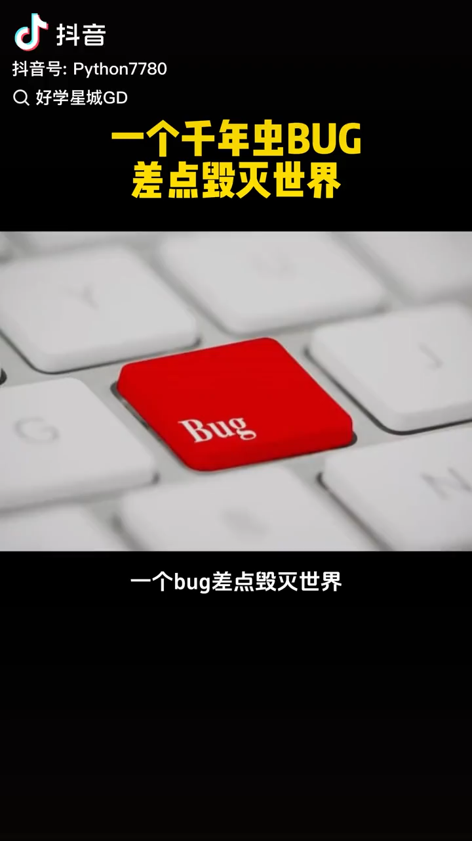
课程导入：千年虫危机的
早年电脑硬件或软件的设计者为了节省存储空间，把年份以两位数字取代四位数字，例如以88取代1988。
到了2000年，旧式电脑以00存储年份，就可能给当成是1900年。电脑里面的时钟就可能因为年份改变而出现混乱。

Slide 8
互动：谈一谈你身边的Bug
网上售票系统：
有票无法下订单、重复购票...
系统的并发在线数量被定位在十万数量级，但实际应用后，同时在线购票用户数量达到百万数量级，引起系统过载，导致系统性能下降，甚至可能导致系统彻底瘫痪崩溃。
Notes:
刚开始研发时，系统的并发在线数量被定为在十万数量级，但在软件投入真实应用后，随着网络购票模式的流行，国庆五一长假的旅行热度，同时在线购票用户数量逐渐达到百万数量级，这样就会引起系统过载，导致系统性能下降，甚至可能导致系统彻底瘫痪崩溃。

Slide 9
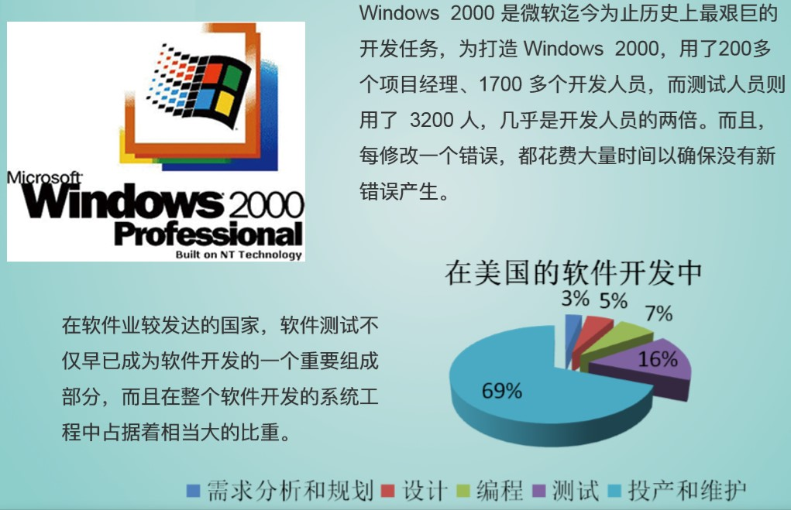
Notes:
刚刚我们看到很多 Bug 带来巨大代价，那大公司是怎么应对的？我们看微软 Windows2000 这个经典案例。
开发 Windows2000，开发人员 1700 多人，但是测试人员达到 3200 人！测试人员数量几乎是开发人员的两倍。
而且，每修改一个错误，都要花大量时间回归测试，防止改完旧 bug，又冒出来新 bug。
再看右边这个饼图，美国成熟软件行业的数据。大家看测试，占整个项目工作量的 16%。
很多同学会以为写代码编程才是占大头，编程只有 5%。需求、测试、维护，占了非常大的比重。
实际上，写代码只是软件开发很小一部分工作，测试、质量保障工作量非常大。
在软件行业发达的国家，软件测试早就不是写完代码随便点两下，而是软件开发必不可少的重要环节。不是可有可无，是必须要有。

Slide 10

What can I do?
在有限的时间内采用各种技术手段尽早的找出软件最多的Bug！

Slide 11
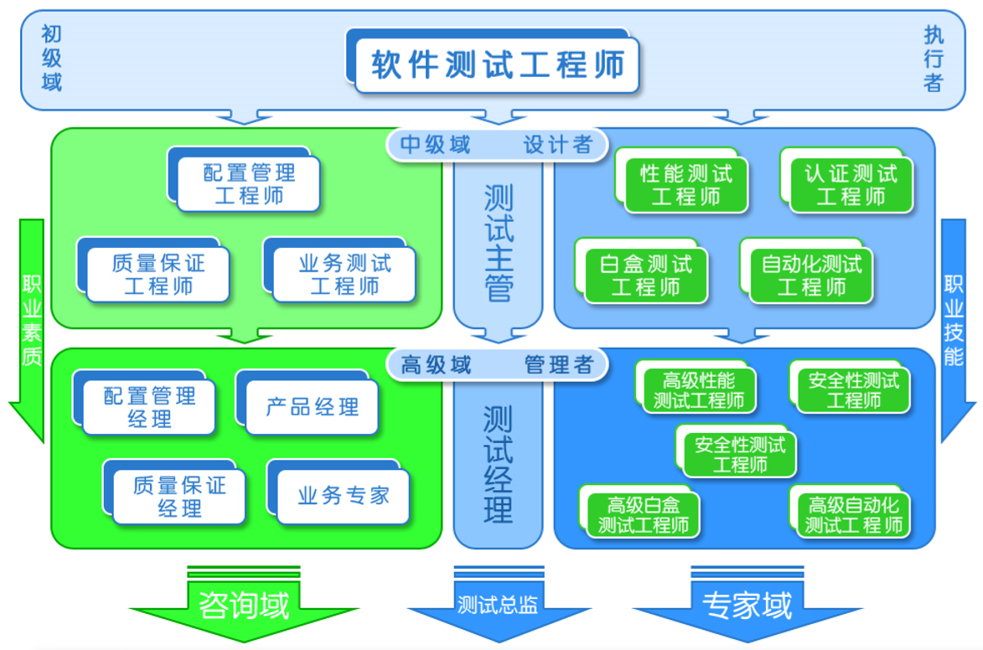
测试之路
Notes:
很多同学关心：学完这门课，以后能干什么？看这条职业路径。
刚入行，【初级测试工程师】，执行测试、记录Bug；往上到中级，做【测试设计】——写用例、做自动化、性能测试，也可以做质量保证工程师；再往上分两条线：一条【管理路线】——测试经理、测试总监；一条【技术专家路线】——自动化、性能、安全测试专家。

Slide 12
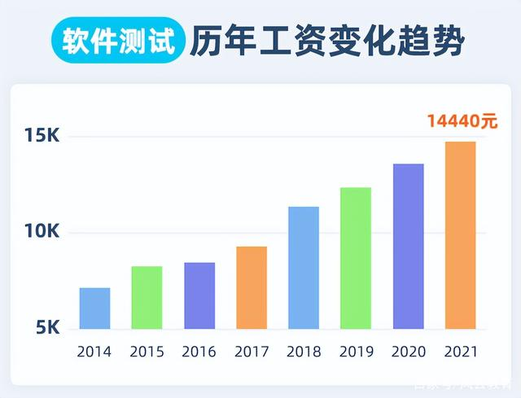
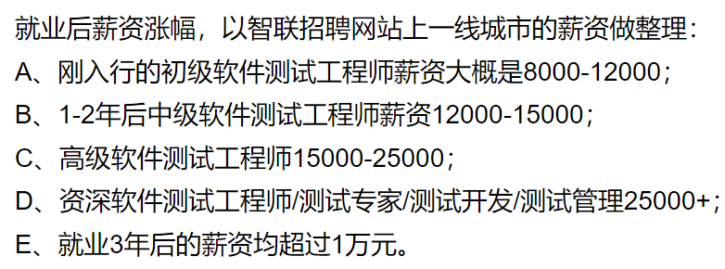
Notes:
看完职业路径，大家最关心的来了——【薪资】。
看柱状图：【从2014到2021，软件测试岗位薪资持续上涨】，下面是智联招聘一线城市的真实薪资水平。
• 【刚入行·初级测试工程师：8k–12k】；
• 【工作1–2年·中级：12k–15k】；
• 【高级工程师：15k–25k】；
• 【测试专家、测试开发、测试管理：25k以上】。
大部分同学【就业3年之后，月薪可以超过一万】。当然，这是一线城市水平，长沙和新一线城市会略低一点，但整体【岗位需求量非常大】。
💬拓展（20秒）：还记得第3页的【全国大学生软件测试大赛】吗？现在可以揭晓了——拿到好奖项，对找测试相关岗位是很大的加分项。这门课学好了，大赛就有底气。
🔴（停顿2秒）讲完行业、岗位，我们回到课程理论：软件测试是怎么一步步发展过来的？接下来进入1.1节，【软件质量保证与测试的产生与发展】。

Slide 13

软件质量保证与测试
Software Quality Assurance and Testing
第 1 章 绪论

Slide 14
第1章目录
1.1 软件质量保证与测试的产生与发展
1.2 软件缺陷、软件错误、软件失败
1.3 软件质量保证与测试的意义、原则和挑战
1.4 质量意识、社会责任和工匠精神
1.5 信创测试

Slide 15
教学目标
了解软件质量保证与测试的产生与发展过程
理解什么是软件测试的第一类方法和第二类方法
掌握软件测试、软件质量保证与测试的概念
了解软件缺陷、软件错误、软件失败
认识到软件质量保证与测试的意义、原则和挑战
树立软件质量保证与测试的正确理念。

Slide 16
软件质量保证与测试
Software Quality Assurance and Testing
第 1 章 绪论
1.1 软件质量保证与测试的产生与发展

Slide 17
产生与发展的过程
软件测试是伴随着软件的产生而产生的。早期的软件软件规模小、复杂程度低，软件开发的过程相当随意，开发人员将软件测试等同于“调试”，常常由开发人员自己完成这部分工作。
测试=
调试
1957
1972
1973
1975
1979
1980
1983
总体而言，跟软件测试相关的工作投入极少，测试工作介入也晚，常常是等到代码编写出来，产品已经基本完成时才进行测试。

Slide 18
产生与发展的过程
直到1957年，软件测试才开始与调试区别开来，成为一种专门致力于发现软件缺陷的活动。
测试=
调试
测试≠
调试
1957
1972
1973
1975
1979
1980
1983
由于当时人们对软件测试的目的理解为“使自己确信产品能工作”，所以软件测试通常在程序代码编写之后进行。

Slide 19
产生与发展的过程
1972年，软件测试领域的先驱Bill Hetzel（比尔·黑则尔）博士在美国的北卡罗来纳大学组织了历史上第一次正式的关于软件测试的会议。
测试=
调试
测试≠
调试
1957
1972
1973
1975
1979
1980
1983
第一次软件测试会议

Slide 20
产生与发展的过程
1973年，他首先给软件测试一个这样的定义：“就是建立一种信心，认为程序能够按预期的设想运行”。
测试=
调试
测试≠
调试
1957
1972
1973
1975
1979
1980
1983
第一次软件测试会议
第一类
方法

Slide 21

产生与发展的过程
核心观点：软件测试是试图验证软件是“工作的”，所谓“工作的”就是指软件的功能是按照预先的设计执行的。
测试=
调试
测试≠
调试
1957
1972
1973
1975
1979
1980
1983
这是以正向思维方式，针对软件系统的所有功能点，逐个验证其正确性。被称为第一类方法。
第一次软件测试会议
第一类
方法
Notes:
正向思维，软件需求写了什么功能，我们就一个个点一遍，确认功能可以跑通。
举个例子，选课系统需求写了可以选课、退课。第一类测试就是：我去选课，看能不能选上；我去退课，看能不能退掉。全部功能跑通，就认为软件没问题
大家想一想，这种思路有什么漏洞？是不是功能跑通就代表没有 bug？

Slide 22
产生与发展的过程
1975年，约翰·古迪纳夫和苏珊·格哈特在 IEEE 上发表了“测试数据选择的原理 ”一文，软件测试才被确定为一种研究方向。
测试=
调试
测试≠
调试
软件测试研究方向
1957
1972
1973
1975
1979
1980
1983
第一次软件测试会议
第一类
方法

Slide 23


产生与发展的过程
软件测试第一类方法：
验证软件是“工作的”
第一类方法受到很多业界权威的质疑和挑战，代表人物是Glenford J. Myers（格伦福德·迈尔斯）。
他认为测试不应该着眼于验证软件是工作的，而应该首先认为软件是有错误的，然后用逆向思维去发现软件中尽可能多的错误。

Slide 24
产生与发展的过程
1979年，格伦福德·迈尔斯提出了他对软件测试的定义：“测试是为发现错误而执行一个程序或者系统的过程”。
三个重要观点：
1、测试是为了证明程序有错，而不是证明程序无错误；
2、一个好的测试用例是在于它能发现至今未发现的错误；
3、一个成功的测试是发现了至今未发现的错误的测试。
Notes:
举个例子帮大家理解： 如果你跑了一堆测试，软件全部正常，一个 bug 都没找出来。迈尔斯认为：这次测试不算成功！因为你没有找到隐藏的缺陷。 好比医生给病人做体检，如果体检完什么毛病都没查出来，但是病人其实有病，那这次体检就是失败的。

Slide 25
产生与发展的过程
这就是软件测试的第二类方法，简单地说就是测试是验证软件是“不工作的”，或者说是有错误的。
测试=
调试
测试≠
调试
软件测试研究方向
第二类
方法
1957
1972
1973
1975
1979
1980’
1983
迈尔斯认为，一个成功的测试必须是发现 Bug 的测试，不然就没有价值。
第一次软件测试会议
第一类
方法

Slide 26
产生与发展的过程
到了上个世纪80年代初期，软件行业进入了大发展，软件趋向大型化、复杂化，软件质量越来越重要。一些软件测试的基础理论和实用技术开始形成。
软件测试定义发生了改变，测试不单纯是一个发现错误的过程。
还有什么? 质量测度!

Slide 27
产生与发展的过程
人们将“质量”的概念融入其中，而且将测试作为软件质量保证的主要职能，包含软件质量评价的内容。
测试=
调试
测试≠
调试
软件测试研究方向
第二类
方法
1957
1972
1973
1975
1979
1980
1983
第一次软件测试会议
第一类
方法
“质量”的概念融入软件测试
Notes:
但是大家慢慢意识到一个问题：测试本质上属于事后检查。什么叫事后？代码全部写完之后，再来找 bug。 如果前期需求、设计就错得一塌糊涂，后期测试再厉害，也很难挽救软件质量。💬打比方：就写课程论文，如果选题、大纲一开始就错了，你最后定稿再怎么校对改错，文章质量还是不行。

Slide 28
产生与发展的过程
1983年 IEEE 提出的定义：“使用人工或自动的手段来运行或测定某个软件系统的过程，其目的在于检验它是否满足规定的需求或弄清预期结果与实际结果之间的差别”。
测试=
调试
测试≠
调试
软件测试研究方向
第二类
方法
IEEE对软件测试的定义
1957
1972
1973
1975
1979
1980
1983
第一次软件测试会议
第一类
方法
“质量”的概念融入软件测试
Notes:
1983年IEEE提出的定义：“使用人工或自动的手段来运行或测定某个软件系统的过程，其目的在于检验它是否满足规定的需求或弄清预期结果与实际结果之间的差别”。

Slide 29

产生与发展的过程
软件测试总的来说是一种事后检查的方法，如果软件研发前期工作做得不好，完全依赖测试很难保障软件产品的质量，鉴于此，结合事先预防，过程监督和事后检查的软件质量保证就应运而生。
测试=
调试
测试≠
调试
软件测试研究方向
第二类
方法
IEEE对软件测试的定义
1957
1972
1973
1975
1979
1980
1983
第一次软件测试会议
第一类
方法
“质量”的概念融入软件测试
软件质量保证与测试

Slide 30
产生与发展的过程
类比：测试——>质量保证与测试
期末考一次——>课后作业、课堂表现、期末考试

Slide 31

课堂提问
第一类测试方法与第二类测试方法的本质区别体现在：
执行测试的人员不同
执行测试的时间不同
执行测试的目的不同
执行测试的效果不同
Notes:
好了，我们来做一道课堂小练习题，检验大家刚刚听的内容。💬把题目读一遍：
给大家 10 秒钟思考。🔴停顿 10 秒 好，我请一位同学回答。（模拟课堂点名） 对，答案是 C，执行测试的目的不同。📌重点重复：第一类目的：验证软件可以正常工作；第二类目的：尽可能发现软件里面的错误。目的是两者最本质的区别。 人员、时间、效果都不是本质，核心就是测试的目标不一样。

Slide 32
观念变化的过程
软件质量
保证与测试
测试为了全面保证软件质量
软件测试
(第二类方法)
测试是为了发现错误
软件测试
(第一类方法)
测试是为了确信产品能工作
调试
测试等同于“调试”
Notes:
我们把整个发展脉络串一遍，大家跟着我一起回顾。
最早阶段：测试就等于调试，开发自己改 bug。
然后发展到第一类测试方法：测试目的，确信产品能够正常工作。
迈尔斯提出第二类测试：测试目的是发现程序的错误。
最后发展到软件质量保证与测试：不光事后测试找 bug，还要全流程做质量管控，事前预防、过程监督。

Slide 33
基本概念
软件测试
使用人工或自动的手段来运行或测定某个软件系统的过程，其目的在于检验它是否满足规定的需求或弄清预期结果与实际结果之间的差别 。
软件质量保证
软件质量保证是为保证产品和服务充分满足消费者要求的质量而进行的有计划、有组织的活动，它贯穿于整个软件过程 。
Notes:
接下来我们明确两个核心名词，软件测试、软件质量保证。

Slide 34
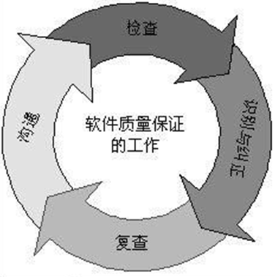
软件质量保证活动
（1）提出对软件质量的要求，并将其分解为可以度量和控制的质量要素
（2）研究并选用软件开发方法和工具
（3）对软件生存周期各阶段进行正式技术评审
（4）制定并实施软件测试策略和测试计划
（5）及时生成软件文档并进行其版本控制
（6）保证软件开发过程与选用的软件开发标准相一致
（7）建立软件质量要素的度量机制
（8）记录软件质量保证的各项活动，并生成各种软件质量保证报告

Slide 35

软件质量保证与测试
软件测试是软件质量保证中重要的一项活动，但软件质量保证不仅包括软件测试，还包括检查、评审等其他活动。
软件质量保证与测试
软件质量保证不仅是测试人员的工作，它需要专职的质量保证人员和开发人员参与相关工作。
检 查
评 审
开发
人员
质量保
证人员
测试
人员
测 试
... ...

Slide 36
软件质量保证与测试
Software Quality Assurance and Testing
第 1 章 绪论
1.3 软件质量保证与测试的意义、原则和挑战
Notes:
同学们好！上节课我们梳理了软件质量保证与测试的产生与发展。大家一起回忆一下这条脉络：最早"测试就是调试"，后来有了"验证软件是工作的"第一类方法，再后来迈尔斯提出"测试是为了发现错误"的第二类方法，最后"质量"的概念融入进来，形成了贯穿整个软件生存期的软件质量保证。
那条线回答的是"这门技术从哪儿来"。今天我们要回答三个更实际的问题：【为什么】软件质量保证与测试如此重要，做这件事要【遵守什么】原则？它今天又【难在哪里】？——意义、原则、挑战，就是本节的三个关键词。

Slide 37

软件发展的特点和软件质量保证与测试的关系
（1）软件数量越多，规模越大，使软件测试任务越重
数量：截至2023年6月底，我国国内市场上监测到活跃的App数量为260万款。
规模：KB → MB → GB
Windows操作系统：4500-6000万行代码
航天飞机系统：4000万行代码
空间站系统：10亿行代码
*
Notes:
首先看软件的数量：截止 2023 年 6 月，国内活跃 App 达到 260 万款。我们手机里社交、购物、学习、出行各类软件层出不穷，市面上软件总量非常庞大。每一款软件上线前都需要做测试，软件数量越多，整体的测试工作量就会成倍上涨。
再看软件的规模。早期小程序代码量只有 KB 级别，后来发展到 MB，现在大型软件达到 GB 级别。 给大家看几组震撼的数据：Windows 操作系统有 4500‑6000 万行代码；航天飞机系统约 4000 万行代码；空间站系统更是高达 10 亿行代码。
软件越多、代码规模越大，潜在出错点就越多，需要验证的场景也越多，直接造成软件测试任务越来越繁重。

Slide 38
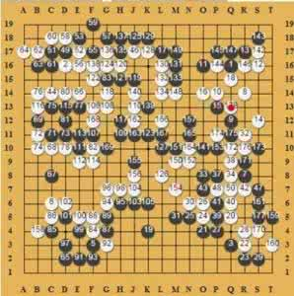
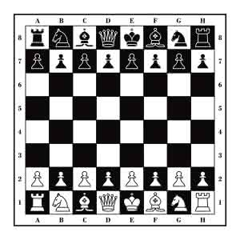

软件发展的特点和软件质量保证与测试的关系
（2）软件复杂度越高，使缺陷产生的概率越大，测试难度越大
1962
1997
2016
萨缪尔研发的跳棋程序战胜美国一个州的跳棋冠军
IBM的计算机系统“深蓝”战胜国际象棋冠军
谷歌公司研发的的AlphaGo战胜围棋顶尖高手
Notes:
同学们看这三张图，从跳棋、国际象棋到围棋 AlphaGo，下棋软件一步步发展。 跳棋规则简单，软件复杂度低；围棋变化无穷，软件算法、逻辑复杂度急剧暴涨。软件越复杂，内部逻辑分支越多，引入缺陷的可能性就越高。同时各种各样的场景数量爆炸，我们很难全部覆盖测试，测试难度也就变得更大。

Slide 39
软件发展的特点和软件质量保证与测试的关系
正相关
软件的代码行数
软件的复杂度
软件缺陷数

Slide 40
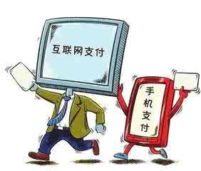
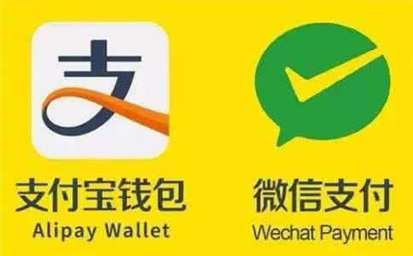
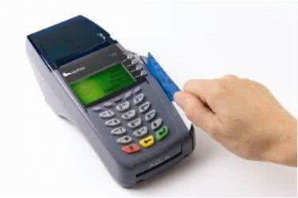
软件发展的特点和软件质量保证与测试的关系
（3）软件应用热点、应用形式快速演进，使软件测试需求越来越多样化
POS刷卡
测硬件交互
网页支付
测浏览器
支付宝、微信支付
测手机适配、人脸扫描
*
不同类型的软件测试，需要不同的知识基础、方法手段和技术工具
Notes:
从 POS 刷卡，到网页支付，再到今天的微信、支付宝手机支付。 同一个业务场景，软件的应用形式不断快速演进。不同形态的支付软件，测试的侧重点完全不同：刷卡要测硬件交互；网页支付要测浏览器；手机支付要测手机适配、人脸扫码、弱网环境。 因此软件测试的需求也就越来越多样化，不同软件测试，需要不一样的知识、方法和工具。

Slide 41
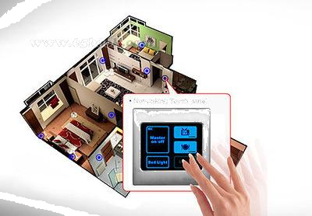

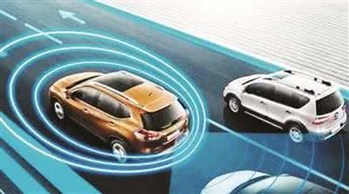
软件发展的特点和软件质量保证与测试的关系
（4）软件应用越广泛和深入，软件测试范围迅速扩大及深入
智能家居
测设备联动
地铁系统
保障运行安全
自动驾驶软件
模拟海量路况
*
Notes:
我们的衣食住行都离不开软件，
衣我们可以在淘宝、京东、拼多多网购衣服；
食我们可以在美团、饿了么点外卖；
住我们可以XXX
行我们可以用滴滴打车、在12305买火车票、用乘车码坐地铁公交

Slide 42
软件发展的特点和软件质量保证与测试的关系
（5）软件快速迭代对软件测试的响应速度、执行效率等提出更高要求
短视频 App 会频繁更新特效、滤镜功能，为了赶热点快速上线，留给测试的时间很短，测试需要高效完成验证，避免更新后普通人刷视频、拍特效时出现卡顿、闪退。
......

Slide 43
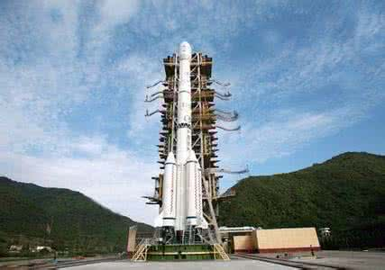
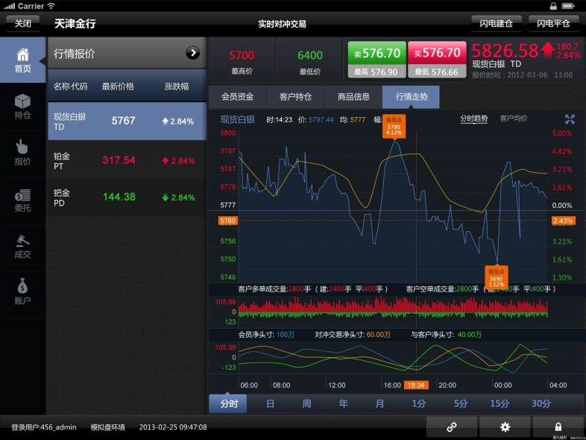
软件发展的特点和软件质量保证与测试的关系
（6）软件在重要领域的应用使人们对软件质量的要求越来越高
航空航天
银行证券
*
Notes:
航天软件出错，会导致航天任务失败；金融系统一旦出现 bug，会直接造成巨额财产损失。

Slide 44
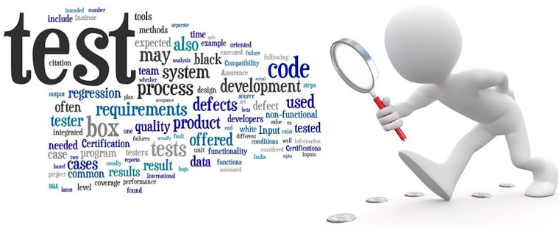
软件质量保证与测试的重要性
软件质量保证与软件测试已成为一项专业化要求越来越高的工作，需要采用专门的方法和技术，需要借助各种专业化的工具，需要专业人才甚至是专家来承担。
事关国计民生的重要软件，没有严格的质量控制，不经过充分测试，就投入使用，可能造成恶性事故！

Slide 45
https://www.douyin.com/search/科技软件十大事故?aid=6d0d8c23-29d1-409b-93f7-a664603d8c7b&modal_id=7656088686777421091&type=general

Slide 46
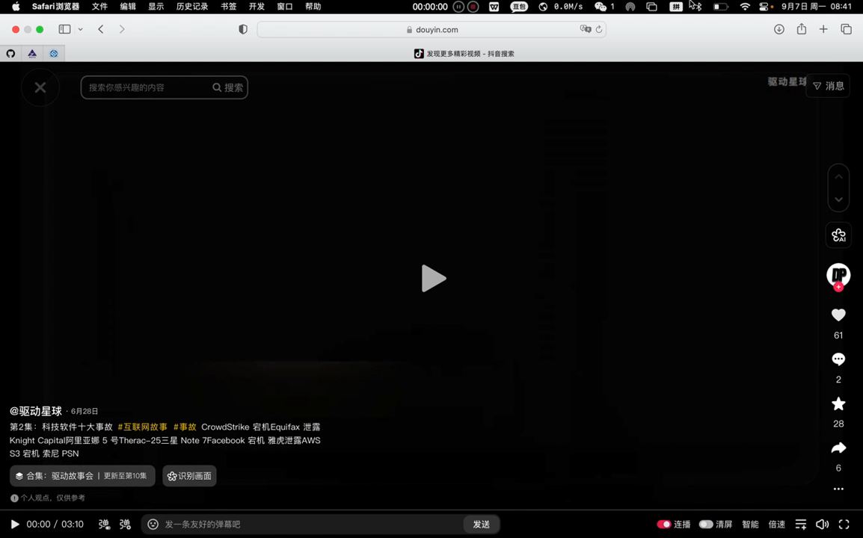

Slide 47
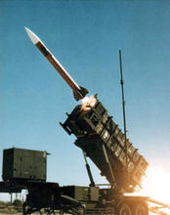
与软件质量有关的恶性事故案例
1. 爱国者导弹防御系统失效
1991年2月25日，一枚伊拉克飞毛腿导弹击中了沙特阿拉伯载赫蓝的一个军营，炸死了美国陆军的28名士兵，爱国者导弹防御系统未能拦截。
调查结果指出，拦截失败归咎于导弹防御系统中的一个时钟误差。

Slide 48

与软件质量有关的恶性事故案例
2. 美国航天局火星登陆事故
1992年2月3日，美国航天局的火星极地登陆飞船在试图登陆火星表面时逆向推进器意外关闭，飞船坠毁。
这一事故的后果非常严重，损失巨大，而起因却是控制软件设计中的缺陷。事后分析测试发现，当飞船的支撑腿迅速打开准备着陆时，机械震动很容易触发着地触电开关，关闭登陆逆向推进器。

Slide 49

与软件质量有关的恶性事故案例
3. 致命的辐射治疗
2000年，巴拿马从美国Multidata公司引入的治疗规划软件，其辐射剂量的预设值有误。
患者接受了高达100倍预定剂量的所谓治疗。至少有5人死亡。后续几年中，又有21人死亡。

Slide 50
与软件质量有关的恶性事故案例
4. Therac-25 放射治疗机事故：由于软件缺陷导致多名患者受到过量辐射，造成严重伤害甚至死亡。
https://www.bilibili.com/video/BV1wS4y1n7Wj/
5. 阿丽亚娜5型火箭爆炸事故：https://haokan.baidu.com/v?pd=wisenatural&vid=8992657061804614137
6. 骑士资本（Knight Capital）交易系统故障：由于软件部署错误，在45分钟内损失4.4亿美元，最终导致公司破产
https://www.bilibili.com/video/BV18Z4y1M7LU/

Slide 51

软件质量保证与测试的意义
及早发现问题、解决问题，降低返工和修复缺陷的成本
防止事故，降低失败成本
保证软件产品达到一定的质量标准
对软件质量进行客观评价
提高软件产品质量、满足用户需求

Slide 52


软件质量保证与测试的意义
软件质量成本 = 预防成本 + 评估成本 + 失败成本
制定质量保证计划
制 定 质 量 标 准
组 织 人 员 培 训
… …
测 试
评 审
… …
修 复 缺 陷
赔 偿 损 失
… …
Notes:
三类成本对应三类活动：【预防】——制定质量标准、质量保证计划、组织人员培训，把缺陷消灭在发生之前；【评估】——评审、测试，在交付前把缺陷找出来；【失败】——修复缺陷、赔偿损失、商誉受损，是缺陷流到用户手里之后付的账。
💬提问：三块成本里，哪一块投入产出比最高？🔴（停顿3秒）——经济学答案是【预防】。但现实中组织最先砍掉的预算恰恰是预防。为什么？因为预防的收益是"看不见的坏事没发生"。这个悖论，请大家将来走上管理岗位时记在心里。

Slide 53
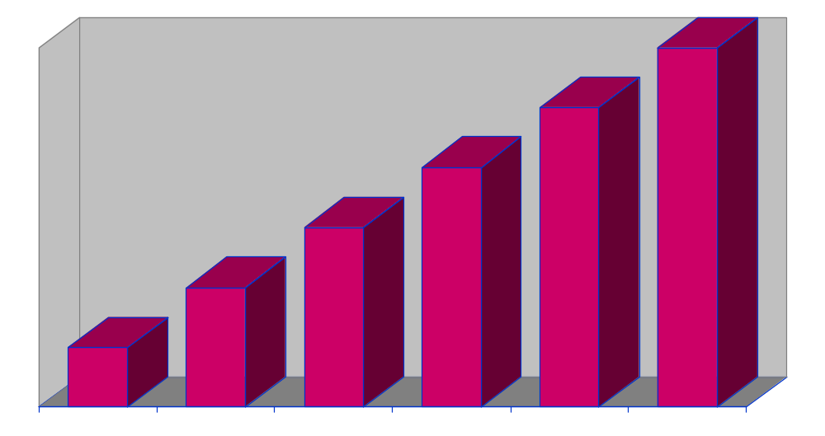
改正一个错误的相对成本
40-1000倍
30-70倍
15-40倍
10倍
3-6倍
1倍
需求分析
设计
编码
开发测试
系统测试
实际使用

Slide 54
改正一个错误的相对成本
案例
5000行
程序
代码
20页
设计
文档
3页
设计
文档
5行
文字
需求分析
概要设计
详细设计
程序编码
Notes:
例如，有一个软件项目，在做需求分析时，对某一个需求指标点的5行文字描述时错的，当时没有发现。在。。。。

Slide 55
学习软件质量保证与测试
并不是只有将来专门从事软件质量保证与测试工作的人员，才需要学习软件质量保证与测试。
所有参与软件项目的人都应当树立软件质量保证与测试的理念。
开发人员也必须学习和掌握软件质量保证与测试的基本知识、方法、技术和工具。
一般而言软件开发人员需要对自己所开发的软件完成基本的测试，只有懂测试的开发人员才能开发出高质量的软件，软件质量保证与测试的理念、知识和能力是对软件开发工程师的一项基本要求。

Slide 56
软件质量保证与测试的基本原则
软件质量保证与测试要贯穿于整个软件生存期
软件质量保证与测试要预防为主，发现为辅
软件质量保证与测试需要客观性
软件质量保证与测试需要独立性
软件质量保证与测试的最终标准都应追溯到用户需求
软件质量保证与测试应妥善保存一切过程文档

Slide 57
软件测试的技术原则
穷尽测试是不可能的，应当进行测试设计，选择测试数据。
设计测试用例时，应该考虑各种情况，包括异常情况。
应当把尽早和不断的测试作为座右铭。
对测试发现的错误结果一定要有一个确认的过程。
测试规格要求应追溯到用户需求 。
应充分注意问题群集现象。
制定并严格执行测试计划，排除测试的随意性。
通过测试的软件并不意味着没有任何缺陷。
测试必须考虑成本和效益，测试需要适时终止。
保存一切测试过程文档。

Slide 58
软件测试的技术原则
穷尽测试是不可能的
有一个软件，输入两个数：A、B，输出：C = A+B
如果要把所有可能的输入都测试一次，则：
每个数的取值个数：2³² (按照32位2进制数来估算)
A+B所有可能的情况：2³² x 2³² =2⁶⁴ 约等于10²⁰
  如果某台计算机完成一次加法运算需要1纳秒的时间，总共需要约3000年。不对软件做充分的测试是不负责任，而过度的测试也是一种严重浪费！

Slide 59
软件缺陷与测试成本曲线
未发现的缺陷数
测试成本
测试不充分
过度测试
测试的程度

Slide 60
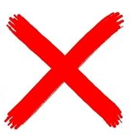
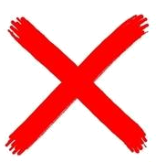

关于软件质量保证与测试的一些错误认识
软件质量保证与预测由专人负责，与开发人员无关
高水平程序员编写的程序无需测试
测试是为了表明软件已正确地实现了用户的要求
测试通过的软件一定是没有缺陷的
软件质量保证与测试浪费资源，拖累进度，没有必要

Slide 61
软件质量保证与测试面临的挑战
软件质量保证理念还没有深入人心
理想状态：所有软件研发人员都把软件质量保证当成是一种自觉的约束 (mental discipline)
实际情况：重产品轻质量；重开发轻测试；赶进度降成本。
软件测试技术发展滞后
软件测试技术的发展也很快，但是其发展速度仍落后于软件开发技术的发展速度。

Slide 62
软件质量保证与测试面临的挑战
如何保证重要、关键软件不出问题这是一个挑战
对于实时系统来说，缺乏有效的测试手段
信息系统的安全性如何进行有效的测试与评估，是世界性的难题
新的软件应用对软件质量保证与测试提出了新的挑战

Slide 63
软件质量保证与测试面临的挑战
软件的规模越来越大，产生的测试任务越来越繁重
软件变得越来越复杂，质量保证难度在增大，如何进行充分而有效的测试成为了难题
面向对象的测试技术才刚刚起步
分布式系统整体性能还不能进行很好的测试
请同学们通过自主拓展学习和深入思考，提出自己认为的软件测试面临的挑战！

Slide 64
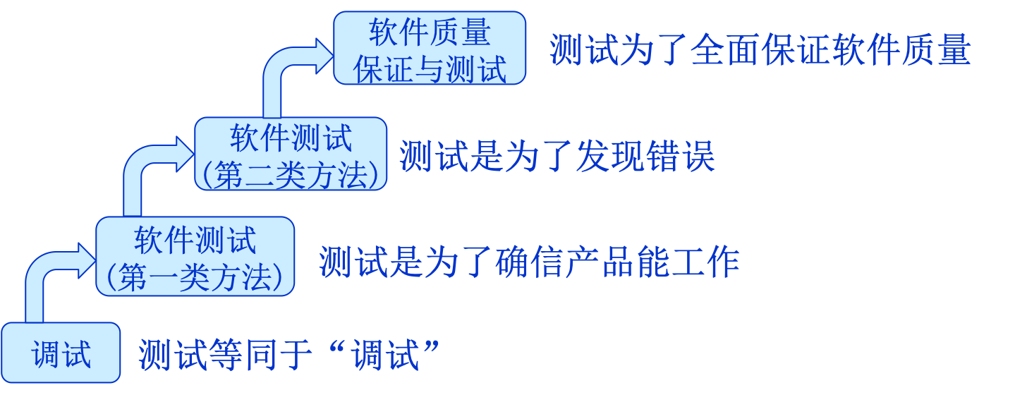
课堂小结
软件质量保证与测试的发展过程
软件测试的第一类方法和第二类方法
软件测试、软件质量保证与测试的概念
软件质量保证与测试的意义、原则和挑战

